Slide 1
Презентация развивающей предметно- пространственной среды: «Центр сенсорного развития»
Группа «Дюймовочка»
(ранний дошкольный возраст)
МБДОУ № 75

Slide 2
Сенсорное развитие ( от лат. senses – чувство, ощущение) предполагает формирование у ребенка процессов восприятия и представлений о предметах, объектах и явлениях окружающего мира.

Slide 3
Успешность физического, умственного и эстетического воспитания и развития в значительной степени зависит от уровня сенсорного развития детей: во- первых , насколько хорошо ребенок слышит, видит, осязает окружающее; во-вторых , насколько качественно он может оперировать этой информацией; в – третьих , насколько точно он эти знания может выразить в речи.

Slide 4
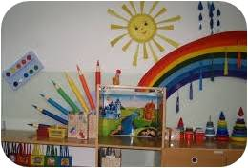
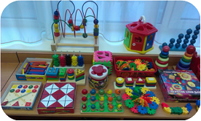
С целью усвоения детьми сенсорных эталонов, в группе был создан центр сенсомоторного развития

Slide 5
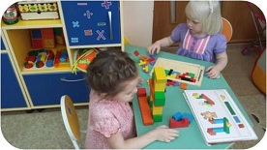
Задача : создать условия для обогащения и накопления сенсорного опыта детьми в ходе предметно-игровой деятельности через игры с дидактическим материалом

Slide 6
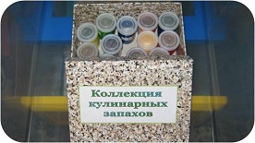
Совместно с родителями группы были собраны сенсорные коллекции разной направленности, которые позволяют побуждать ребенка к деятельности, к манипулированию с материалом, элементарному экспериментированию. А также дают возможность организовывать взаимодействие со взрослым, основываясь на интересе ребенка.

Slide 7
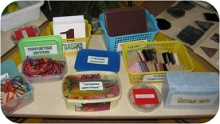
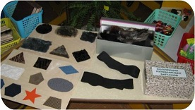

Slide 8
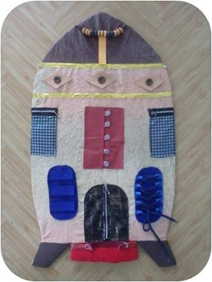
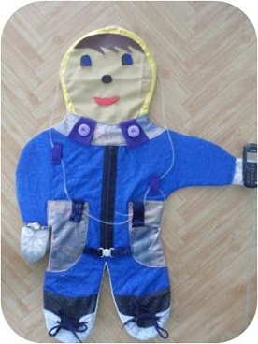
Для эффективного развития мелкой моторики и умственных способностей детей, был изготовлен ряд дидактических материалов и игр, пополнение которыми происходит исходя из тематики недели.
Например, ракета и космонавт появились благодаря теме «Если очень захочу, тоже в космос полечу»

Slide 9
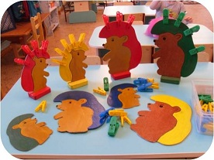
Весёлая семейка ёжиков, сенсорный коврик родились благодаря теме «Красавица осень к нам в гости пришла, красавица осень дары принесла»

Slide 10
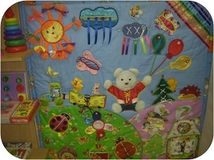

Slide 11
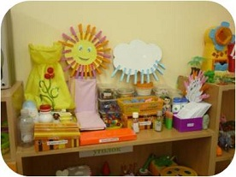
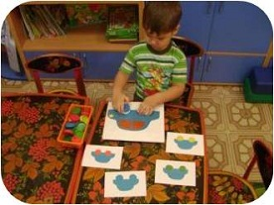
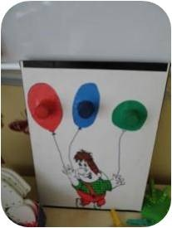
Организуя среду и создавая условия для развития детей, мы, прежде всего, должны думать о том, какие полезные умения и навыки могут освоить дети используя самые обычные предметы, постараться донести до родителей необходимость и важность этого, и с их помощью сделать все возможное для достижения своих целей.

Slide 12
Спасибо за внимание!

